Slide 1
CASE LÂM SÀNG
Bn nữ, 39 tuổi, tiền sử khỏe mạnh
Cách vào viện 9h đau dữ dội đột ngột vùng ngực lưng, sau 1h xuất hiện liệt hoàn toàn hai chi dưới và mất cảm giác da ngang mức D6, BN không sốt, không ho
BS lâm sàng: nghi ngờ hội chứng chèn ép tủy cấp → MRI CS ngực cấp cứu.
Hình ảnh: cấu trúc dạng dịch không đồng nhất dưới màng cứng vùng bụng tủy ngực lệch phải ngang mức D5-6.
Phẫu thuật: tụ máu dưới màng cứng đè ép tủy ngực

Slide 2
TỤ MÁU TRONG ỐNG SỐNG
THS.BSNT. LÊ VĂN TUYỀN
TT CĐHA & CTĐQ – BV ĐHYHN

Slide 3
GIỚI THIỆU
Tụ máu trong ống sống hiếm gặp → nguy cơ gây tàn tật cao
Từ 1996→ 2003 mới có 613 trường hợp được công bố
Nguyên nhân: phần lớn tự phát, chấn thương, sử dụng thuốc chống đông máu, thủ thuật can thiệp vào cột sống (gây tê, chọc DNT), dị dạng mạch, khối u,…
LS: cơn đau khởi phát đột ngột, mức độ suy giảm thần kinh phụ thuộc vào mức tụ máu, có thể có triệu chứng chèn ép rễ. Triệu chứng về não thường trong XH dưới nhện.
MRI là tiểu chuẩn vàng: chẩn đoán loại tụ máu, vị trí tụ máu và mức độ chèn ép → điều trị và tiên lượng.

Slide 4
Giới thiệu
Tụ máu khoang NMC hay gặp nhất
Khi bị chèn ép tủy mức độ rất nhẹ, BN có RL ĐM → ưu tiên bảo tồn.
Phẫu thuật được đặt ra khi: mức độ chèn ép nặng có chèn ép tủy. Thời gian tối ưu <12h từ khi khởi phát triệu chứng.
Với tất cả các nguyên nhân XH CS có khoảng 40% BN hồi phục hoàn toàn, BN có tổn thương xuất huyết tủy → tiên lượng xấu hơn.

Slide 5
Giải phẫu
3 lớp màng:
Màng cứng: dày nằm ngoài cùng, phía ngoài là khoang ngoài màng cứng, phần bụng khoang NMC có nhiều mạch máu – TK, phần sau ít hơn.
Màng nhện: mỏng hơn nằm phía trong màng cứng và sát với màng cứng
Màng mềm: ôm quanh tủy sống và quanh rễ sống
Spinal Hematomas: What a Radiologist Needs to Know

Slide 6
GIẢI PHẪU
Hình 1: (a, b) T1 sagittal, (c,d)T2W axial cho thấy giải phẫu các lớp màng tủy và các khoang.
Notes:
Tủy sống từ ngang mức C1 → D12/L1, đoạn cuối tủy phình ra tạo nón tủy, có các dây thần kinh chạy xuống tạo thành đuôi ngựa. Cũng như não tủy sống có 3 lớp màng bao học. Màng mềm ôm quanh tủy → Màng nhện (mạch máu nuôi tủy → Màng cứng. Khoang dưới màng cứng ở tủy sống không chứa các tĩnh mạch xiên → rất ít gặp xuất huyết dưới màng cứng tủy sống ở BN (ngược lại với TMDMC ở sọ). Khoang ngoài màng cứng chia thành các ngăn trước, bên và sau.

Slide 7
Notes:
Thay đổi theo thời gian
Giai đoạn tối cấp có thể khó phân biệt với CFS → khó phát hiện máu trên MRI trong 12h đầu.

Slide 8
TỤ MÁU NGOÀI MÀNG CỨNG
Hay gặp nhất trong máu tụ cột sống chiếm 75% (40% không tìm được căn nguyên).
Khoang MNC là khoang mỡ nằm giữa màng cứng với xương và DC cột sống.
Đây là khoang phong bế giảm đau. Các tĩnh mạch NMC không có van, áp lực TM phụ thuộc vào tư thế, áp lực ngực – bụng, áp lực DNT.
Cần mô tả vị trí: sau, trước hoặc lan tỏa.
Đặc điểm hình ảnh trên MRI:
mất tín hiệu của khoang mỡ ngoài màng cứng
đè ép màng cứng vào trong ống tủy, ranh giới rõ với ống tủy do màng cứng dày nằm ngăn cách.
Notes:
Do giàu mạch máu nhưng cũng chỉ chiếm tỷ lệ 1:1000.000 người mỗi năm
Trên CLVT TM NMC có đặc điểm là tăng tỷ trọng tự nhiên của máu.
75% máu tụ NMC nằm ở phía sau hoặc sau bên của CS do MC bắm vào DC dọc sau chắc hơn bám vào DC vàng.

Slide 9
Figure 2.
Sagittal T₁ (a) and T₂ (b) weighted images and axial T₁ (c) and T₂ (d) weighted images of the lumbar spine depicting a posterior epidural haematoma (white arrows). Loss of the normal epidural fat signal in the posterior epidural space is a useful locational sign. Bulging of the dura into the canal may be seen as a smooth thin hypointense line displaced by the haematoma.

Slide 10
Figure 4.
Sagittal GRE image (a) and axial T₂ weighted image (b) depicting a posterior epidural haematoma (broken white arrow) in the lumbar spine which obscures the normal epidural fat signal (solid white arrow). The dura is displaced anteriorly (black arrow). GRE, gradient echo.

Slide 11
Figure 5.
Sagittal T₂ (a) demonstrates a small (3 mm) anterior epidural haematoma (white arrow), a thin rim of haematoma is evident on axial imaging (b). A T₁₂ burst fracture is present.

Slide 12
Hình ảnh tụ máu NMC của 1 BN sau chấn thương tổn thương ngang mức CS ngực, đè ép đẩy màng cứng vào trong, máu tụ số lượng nhiều cả ở phần bụng và phần lưng
Spinal Hematomas: What a Radiologist Needs to Know
Notes:
CĐPB với: di căn, áp xe, nang NMC, thoát vị đĩa đệm, tích mỡ khoang NMC.

Slide 13
Figure 15. Sagittal T₁ (a), STIR (b) and axial T₂ (c) demonstrate a posterior epidural abscess (black arrows) secondary to facet joint septic arthritis. The dura is displaced anteriorly (white arrows). Diffuse contrast enhancement and the clinical presentation (subacute presentation, pyrexia) helped to differentiate abscess from haematoma in this case. STIR, short tauinversion-recovery.

Slide 14
TỤ MÁU DƯỚI MÀNG CỨNG
Rất hiếm, chỉ chiếm 4% số BN tụ máu trong ống sống.
Khoang DMC giữa màng cứng và màng nhện, dựa vào vị trí của màng cứng để xác định máu tụ ngoài hay dưới màng cứng.
Khối máu tụ DMC lõm xuống đè vào khoang DNT, đường viền bên trong khối máu tụ có thể không đều
Khối MT DMC nhiều có thể nhầm lẫn với XH dưới nhện hoặc nhiều hình thái tụ máu trên cùng 1 BN.
Dấu Mercedes – Benz đảo ngược

Slide 15
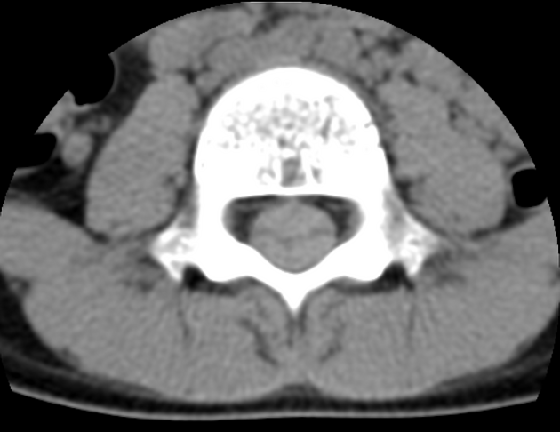
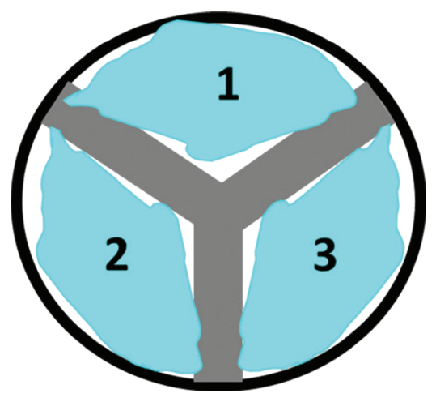
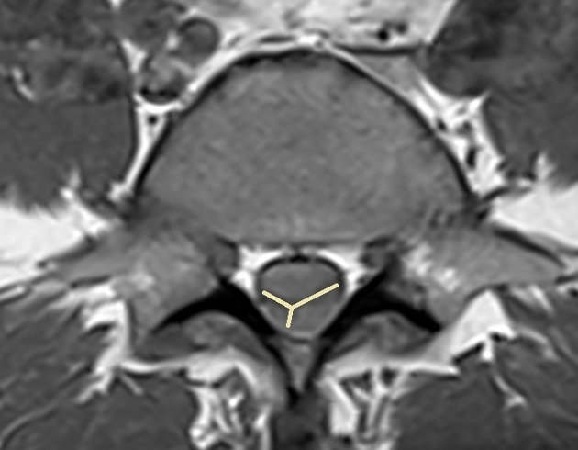
Dấu Mercedes –Benz đảo ngược
Inverted Mercedes-Benz sign
Notes:
Dây chằng răng là phần mở rộng hình tam giác sang hai bên của màng mềm vào màng cứng để cố định tủy sống trong ống sống.
Dấu Mercedes –Benz đảo ngược được tạo ra bở hai dây chằng răng ở hai bên và vách ngăn giữa tủy ở phần lưng, chia khoang dưới màng cứng thành ba ngăn: 1 ngăn trước và 2 ngăn sau.

Slide 16
Figure 6.
Axial (a, b) and sagittal (c) T₂ imaging demonstrates subdural haematoma extending from C7 -T5 posteriorly, surrounding the cord at the T₁ level (a). The haematoma is persistent on multiple sequences, including GRE, and causes mass effect on the cord (b), differentiating it from CSF flow artefact. Normal epidural fat is helpful to establish the presence of subdural haematoma. The inner contour of a subdural hematoma may be irregular, and is often concave.
Notes:
Máu tụ DMC từ C7-T5, axial ngang mức T1. Tổn thương tụ máu dưới màng cứng đè ép vào tủy, thấy được trên các choỗi xung → phân biệt với nhiễu ảnh dòng chảy CSF. Khối máu tụ DMC bờ có thể ko đều và thường lõm.

Slide 17
Figure 7. Sagittal T₁ (a) and T₂ (b) weighted images of the thoracolumbar spine, and axial T₂ (c) and T₁ (d) weighted images of the thoracolumbar spine depicting a a large posterolateral subdural haematoma causing spinal cord compression.

Slide 18
XUẤT HUYẾT DƯỚI NHỆN
Do sự dịch chuyển dịch não tủy nên XHDN thường lan dọc theo ống sống.
Dấu hiệu mức dịch máu. Hiếm hơn có thể thấy máu cục trong khoang DNT.
Màng cứng và khoang mỡ ngoài màng cứng ở vị trí bình thường.

Slide 19
BN điều trị chống đông máu sau chấn thương gây XHDN nội sọ, thấy hình ảnh tụ máu dưới nhện và tạo thành mức dịch máu trên STIR

Slide 20
Figure 8. Sagittal T₁ (a) and T₂ (b) weighted images of the thoracolumbar spine, and axial T₂ (c) weighted image of the lumbar spine depicting an extensive subarachnoid haematoma, fluid–fluid levels are a distinguishing feature of SAH. SAH usually spreads rather than becoming contained focally and may layer within the distal thecal sac. SAH,subarachnoid haemorrhage.

Slide 21
Figure 9. T₂sagittal (a) and axial (b, c) demonstrates subdural and SAH in the lumbar spine post-trauma; a 3 mm subdural haematoma is seen anteriorly (white arrows) and fluid–fluid levels indicate SAH settled posteriorly (black arrows). SAH,subarachnoid haemorrhage.

Slide 22
XUẤT HUYẾT TỦY SỐNG
Hay gặp trong chấn thương.
Vị trí lực va chạm mạnh nhất và trung tâm chất xám → hoại tử xuất huyết tủy.
Chuỗi xung T2* có tác dụng lớn để chẩn đoán xuất huyết tủy kèm với vùng tổn thương phù tủy (tăng trên T2W).
Notes:
Chẩn đoán phân biệt: u tủy sống, di căn tủy sống chảy máu, dị dạng mạch (AVM, dAVF, cavernoma).

Slide 23
Figure 10. Sagittal T₂ STIR image (a) and axial T₂ GRE image (b) of the cervical spine demonstrating extensive cord oedema (white arrow) with intramedullary haemorrhage (black arrow) which is often seen in the presence of intramedullary haemorrhage. Intramedullary haemorrhage is seen as a foci of hypointense signal usually within the central grey matter of the cord. GRE,gradient echo; STIR, short tau inversion-recovery.

Slide 24
Figure 11. Axial T₂ (a) demonstrates cord swelling and oedema (white arrow) and axial GRE (b) shows intramedullary haemorrhage (black arrow). GRE,gradient echo.

Slide 25
TỤ MÁU CỘT SỐNG NHIỀU HÌNH THÁI
Có thể sót chẩn đoán các hình thái máu tụ cột sống trên 1 BN
Cần nắm rõ giải phẫu vị trí các khoang

Slide 26
Figure 12. Sagittal (a) and axial T₁ (b) images of the thoracic spine demonstrating subdural haematoma anteriorly (black arrow). Sagittal T₁ (c) and T₂ (d) images of the lumbosacral spine, demonstrating SAH settling at the level of the sacrum (white arrows). SAH,subarachnoid haemorrhage.

Slide 27
Figure 13. Epidural haematoma extends throughout the epidural space (anterior, lateral, posterior) (broken white arrows). Cord oedema (black arrow) is seen on T₂ imaging, intramedullary haemorrhage is evident on axial T₂ (b) and GRE (c) (solid white arrows).
Notes:
Hình MRI BN chẩn thương CSC – ngực sau tai nạn mô tô. Tổn thương TMNMC phần bụng và lưng (mũ tên trắng), đụng dập kèm chảy máu tủy cổ (mũi tên đen)

Slide 28
Kết luận
Tụ máu trong ống sống kèm các TC suy giảm thần kinh là cấp cứu ngoại khoa
MRI cấp cứu giúp chẩn đoán chắc chắn vị trí của khối máu tụ → quyết định chiến lược điều trị và tiên lượng cho BN. Một số TH có thể tìm được nguyên nhân của máu tụ ống sống.
Việc phân biệt nguyên nhân xuất huyết do u hay do viêm khá khó khăn. Cần dựa vào: lâm sàng và tính chất ngấm thuốc của tổn thương.

Slide 29
Tài liệu tham khảo
Moriarty, Heather Kate, et al. "MR imaging of spinal haematoma: a pictorial review." The British journal of radiology 92.1095 (2019): 20180532.
Sankarappan, Kiran, et al. "Exploring Spinal Subarachnoid Hemorrhage: A Neurosurgical Case Series." Cureus 15.9 (2023)

